Slide 1
Permissões de Arquivos
Baseado em Ana Costa, Lucas Romero e Marcelo de Moraes

Slide 2
Link da Apresentação:
https://github.com/GANESH-ICMC/Apresentacoes
Aulas -> PInG2021 -> Linux -> Aula04

Slide 3
Índice
Introdução
Explicação
Prática

Slide 4
Introdução

Slide 5

Linux
Sistema multiusuário
Como ter segurança?

Slide 6
Linux
Sistema multiusuário
Como ter segurança?
Permissões!
Para cada arquivo
Para cada diretório

Slide 7
Linux
Sistema multiusuário
Como ter segurança?
Permissões!
Para cada arquivo
Para cada diretório
Vamos ver
ls -lh

Slide 8
Explicação

Slide 9
Permissões
read
write
execute
leitura
escrita
execução
-rwxrwxrwx
user
group
other
all

Slide 10
Prática

Slide 11
Comandos Básicos
chmod
change mode
altera permissões de arquivos e diretórios

Slide 12
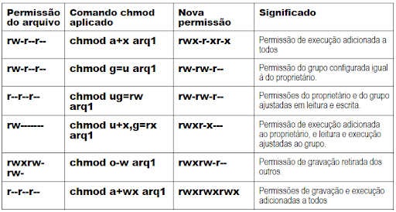
Comandos Básicos

Slide 13
Comandos Básicos
r | w | x
4 | 2 | 1
2² | 2¹ | 2⁰
1 | 0 | 1
4 | 2 | 1
2² | 2¹ | 2⁰

Slide 14
Comandos Básicos
Binário | Decimal | Permissão | Representação
000 | 0 (0+0+0) | Sem Permissões | ---
001 | 1 (0+0+1) | Executar | --x
010 | 2 (0+2+0) | Escrever | -w-
011 | 3 (0+2+1) | Escrever + Executar | -wx
100 | 4 (4+0+0) | Ler | r--
101 | 5 (4+0+1) | Ler + Executar | r-x
110 | 6 (4+2+0) | Ler + Escrever | rw-
111 | 7 (4+2+1) | Ler + Escrever + Executar | rwx

Slide 15
Comandos Básicos
chown
change owner
altera dono de arquivos e diretórios

Slide 16
Comandos Básicos
man
manual
mostra manual do comando

Slide 17
Ganesh
Grupo de Segurança da Informação ICMC / USP - São Carlos, SP ganesh.icmc.usp.br ganesh@icmc.usp.br

